Slide 1
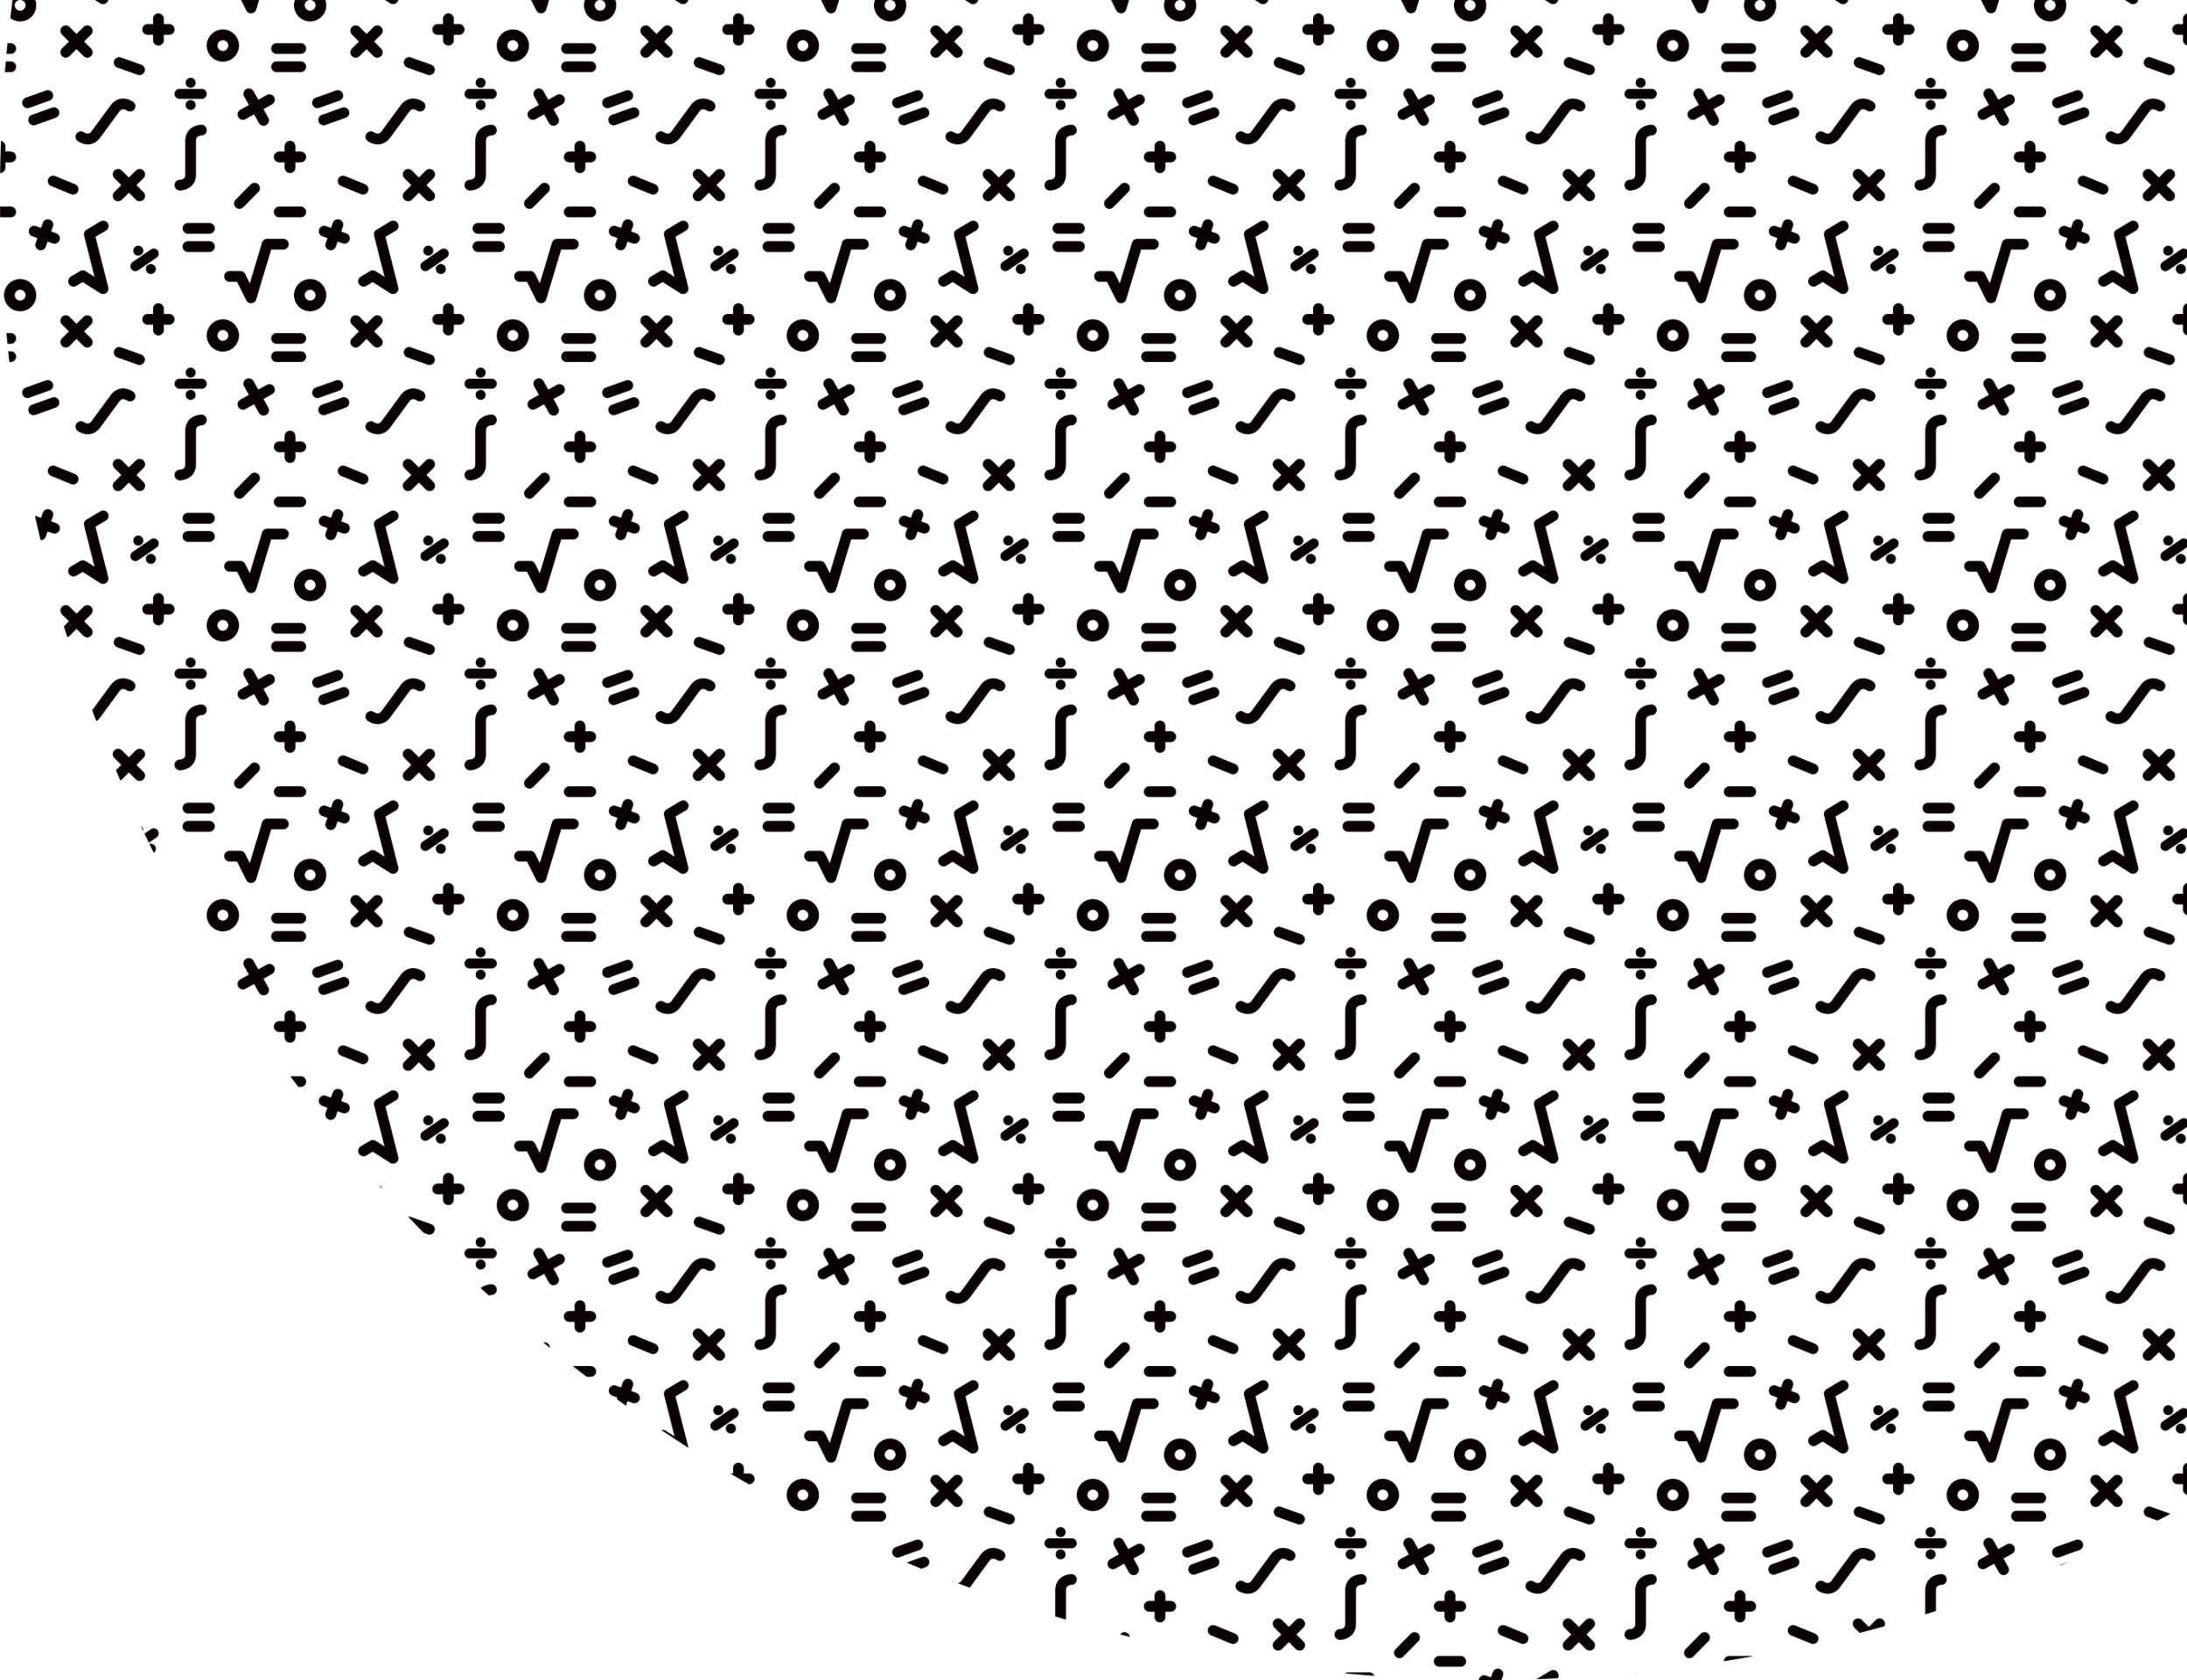


Niko Mađar
Kako programi testiraju programe
.debug konferencija, 2022

Slide 2
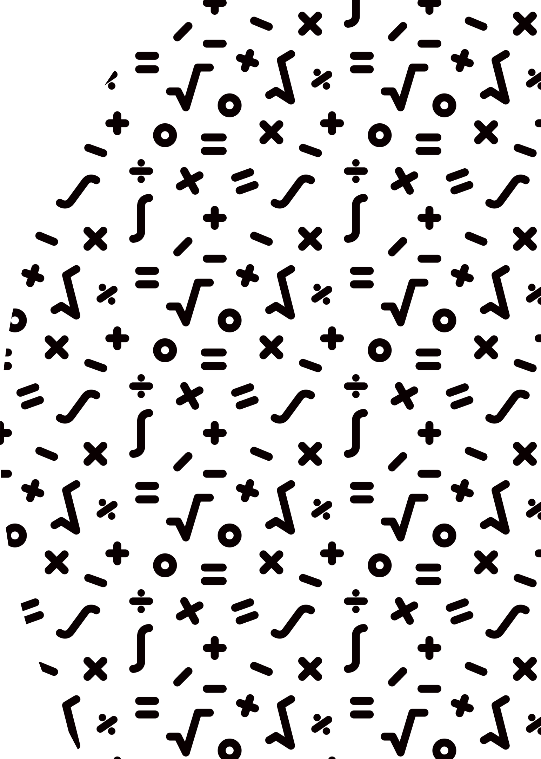


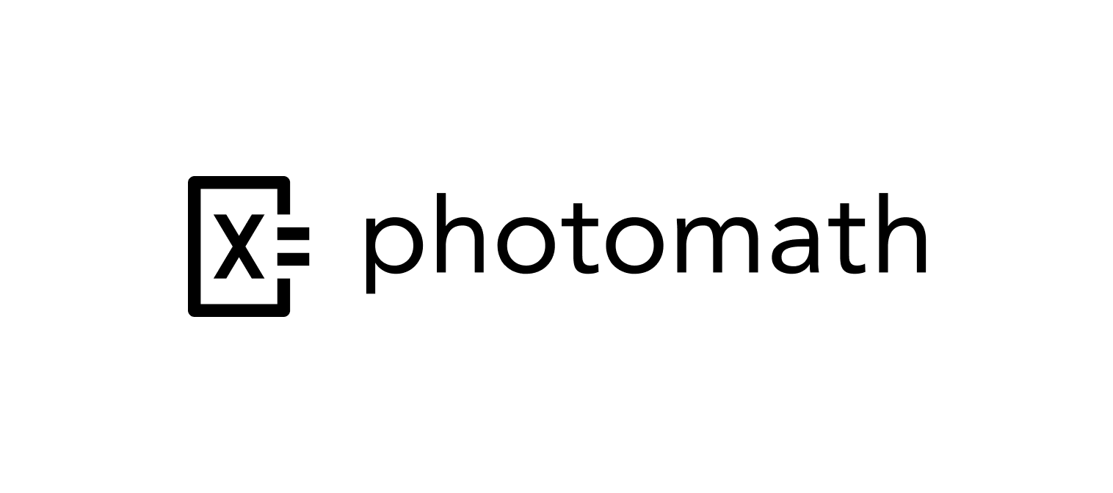
O meni
Senior Quality Assurance Automation Engineer @Photomath
Trčanje, Sci-fi, Audio knjige, Znanost
Organizator Zagreb Testival Meetup Testival Konferencija

Slide 3
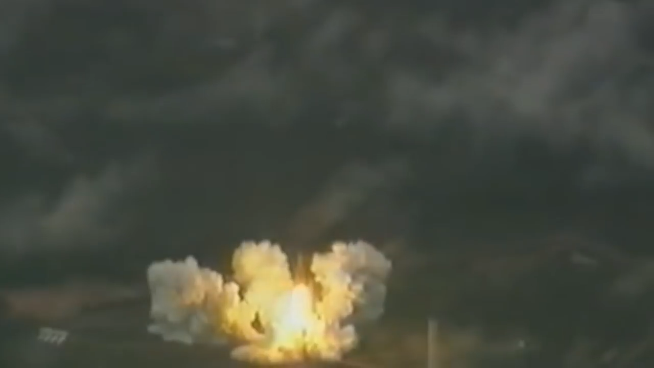

Slide 4
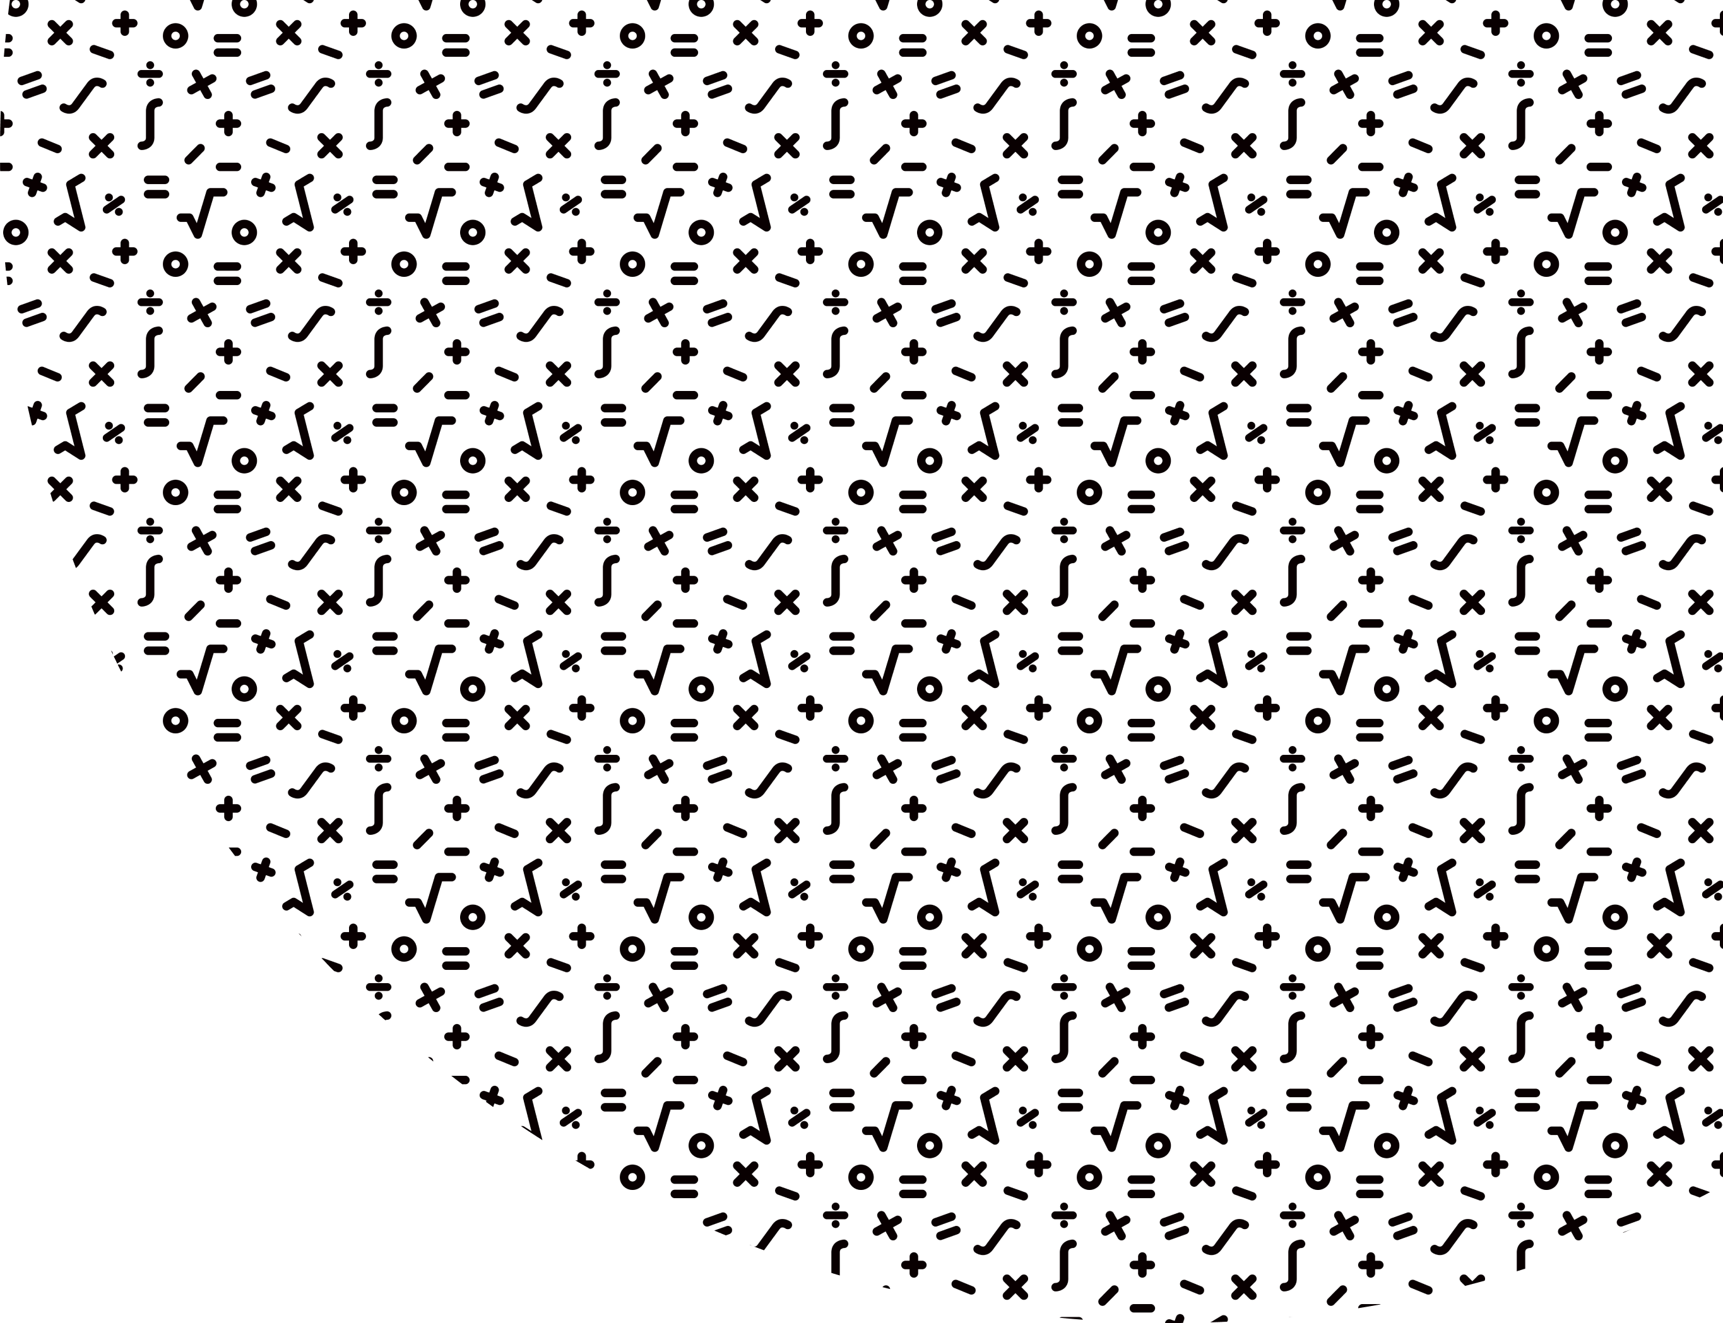
Sadržaj
Automatizirano testiranje
Što je?
Koje probleme rješava?
Česte pogreške
Ekosustav
Iskustvo iz Photomatha

Slide 5

Što je Automatizirano testiranje?

Slide 6
Što je Automatizirano testiranje?
Komad koda koji vrši interakcije sa ciljanim programom i provjerava niz pretpostavki o radu tog programa
Automatizacija je zapravo check lista
Ne mogu dati više informacija od onoga što provjeravaju

Slide 7
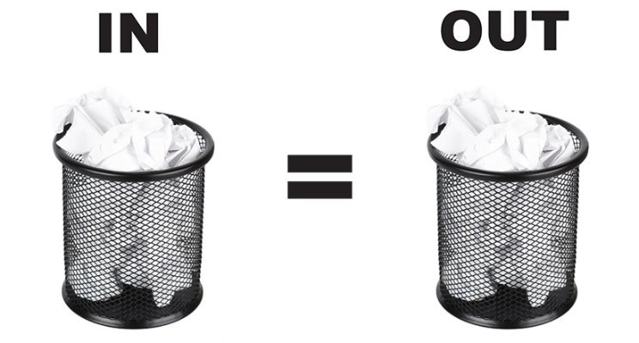
Što je Automatizirano testiranje?
“Garbage in Garbage out”

Slide 8
Manualno testiranje
Sporo
Skupo
Nekonzistentno
Ovisi o sposobnostima osobe koja provjerava
Ne može se primijeniti za neke vrste testiranja (Performance)
Zasićenje

Slide 9
Automatizirano testiranje
Brzo
Mogućnost provjere velikog broja scenarija
Konzistentno
Jeftinije*
Skaliranje

Slide 10
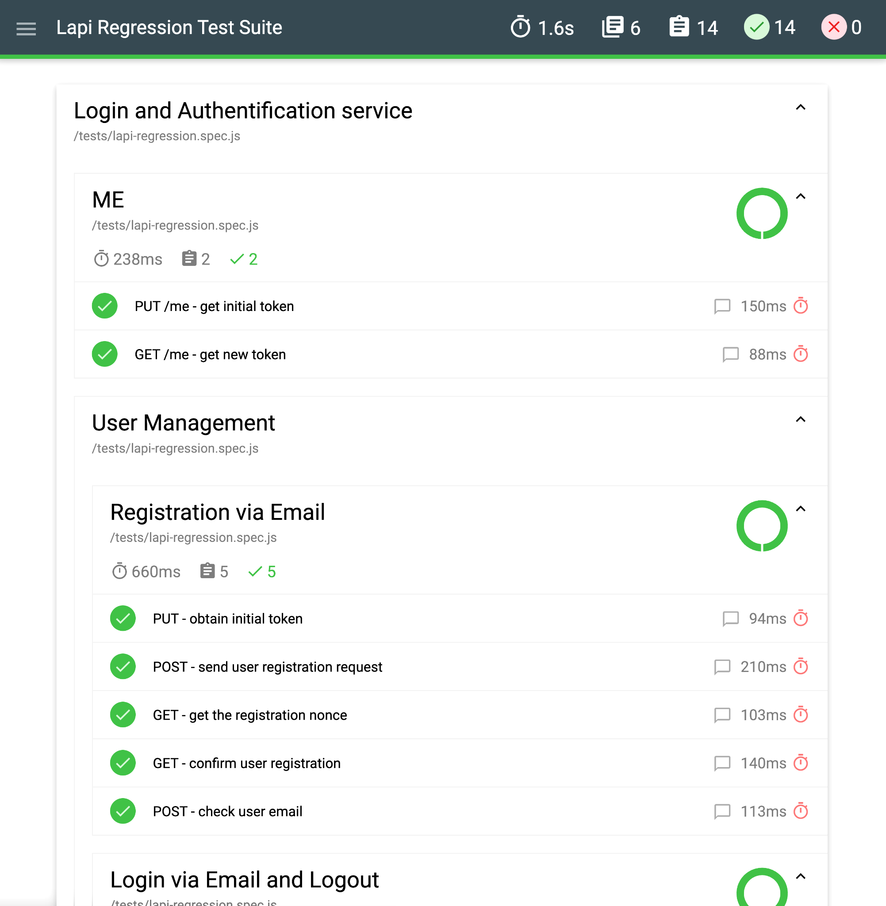
Nepouzdanost
Svi testovi su nam zeleni, svejedno imamo bugova
Dosta testova nam je crveno, ali nemamo bugova
Testovi nam padaju ili prolaze nasumično iz ciklusa u ciklus bez da smo napravili izmjene (FLAKY TESTS)

Slide 11
Problemi
Održavanje
Prekomjerno automatiziranje
Implementiranje poslovne logike u testu
Prepisivanje manualnih testova u automatske 1na1

Slide 12
Primjena
Najbolji kandidati za automatizaciju:
Regresija
Zreli dijelovi sustava
Repetitivni i data-driven testovi

Slide 13




Ekosustav
API
WEB
MOBILE
PERFORMANCE

Slide 14



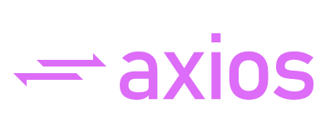













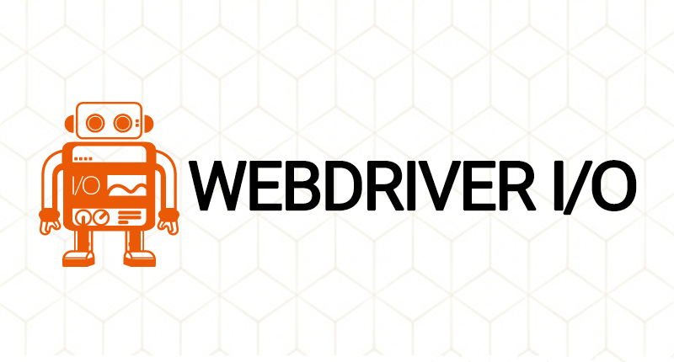






Koji alati su nam na raspolaganju?
REST Assured
REST Sharp
Robot Framework
Selenium
Espresso
Playwright

Slide 15









Photomath
#1 App u svijetu za učenje matematike
Preko 300 M preuzimanja
30+ jezika
195+ zemalja
2 Milijarde matematičkih problema riješeno mjesečno
Osnovan 2014
Uredi: Zagreb, Croatia & San Mateo, California
Zaposlenika: 160+
Studenata: 130+

Slide 16
Izazovi
Jako puno manualnih testova koje radimo kod svakog releasa iako na tim dijelovima aplikacije nije bilo promjena (regresija)
AI/ML sustavi koji obrađuju enormne količine podataka a testiraju se manualno sa nekoliko primjera
Startup način rada. Napuštanje neuspjelih eksperimenata i pivotanje na druge ideje i rješenja...

Slide 17
Pristup rješavanju
Naš tech stack: Javascript/Typescript, Mocha.js, Chai.js, Appium, Playwright, Python, Locust
Određivanje regresije i prioritizacija
AI/ML sustave u većini slučajeva nije moguće testirati sa 100% sigurnosti. Što više podataka to bolja razina pouzdanja u rezultate
Robustan framework sa dobrim temeljima i izgrađen tako da bude modularan

Slide 18
Završna misao
Osiguranje Kvalitete (QA) se svodi na primjenjivanje najboljih inženjerskih praksi u okviru zadanih ograničenja

Slide 19

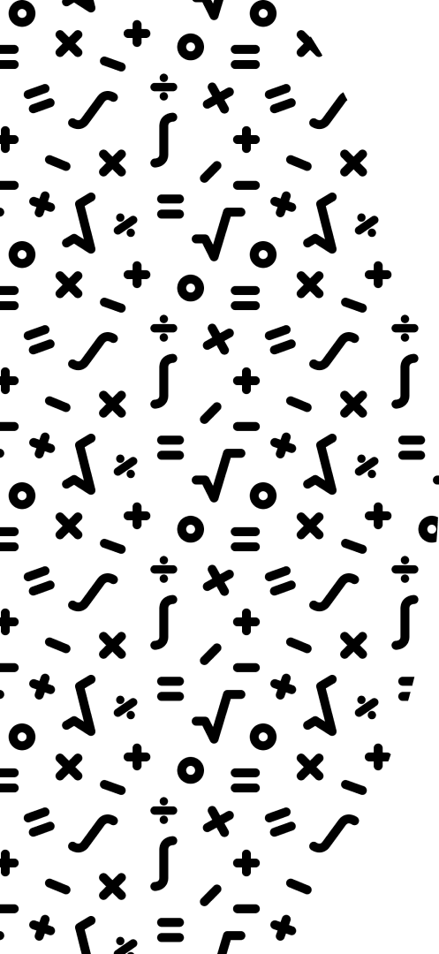



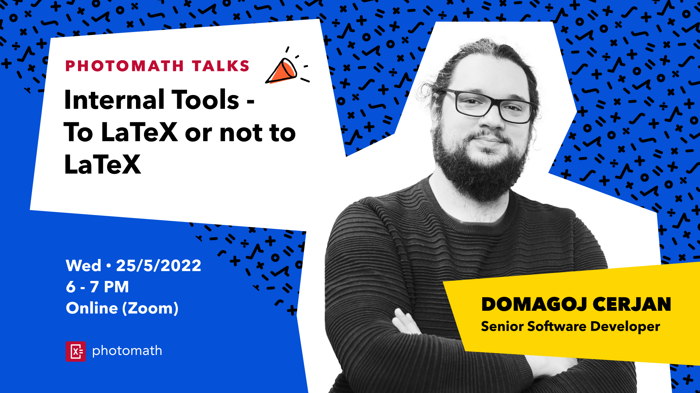
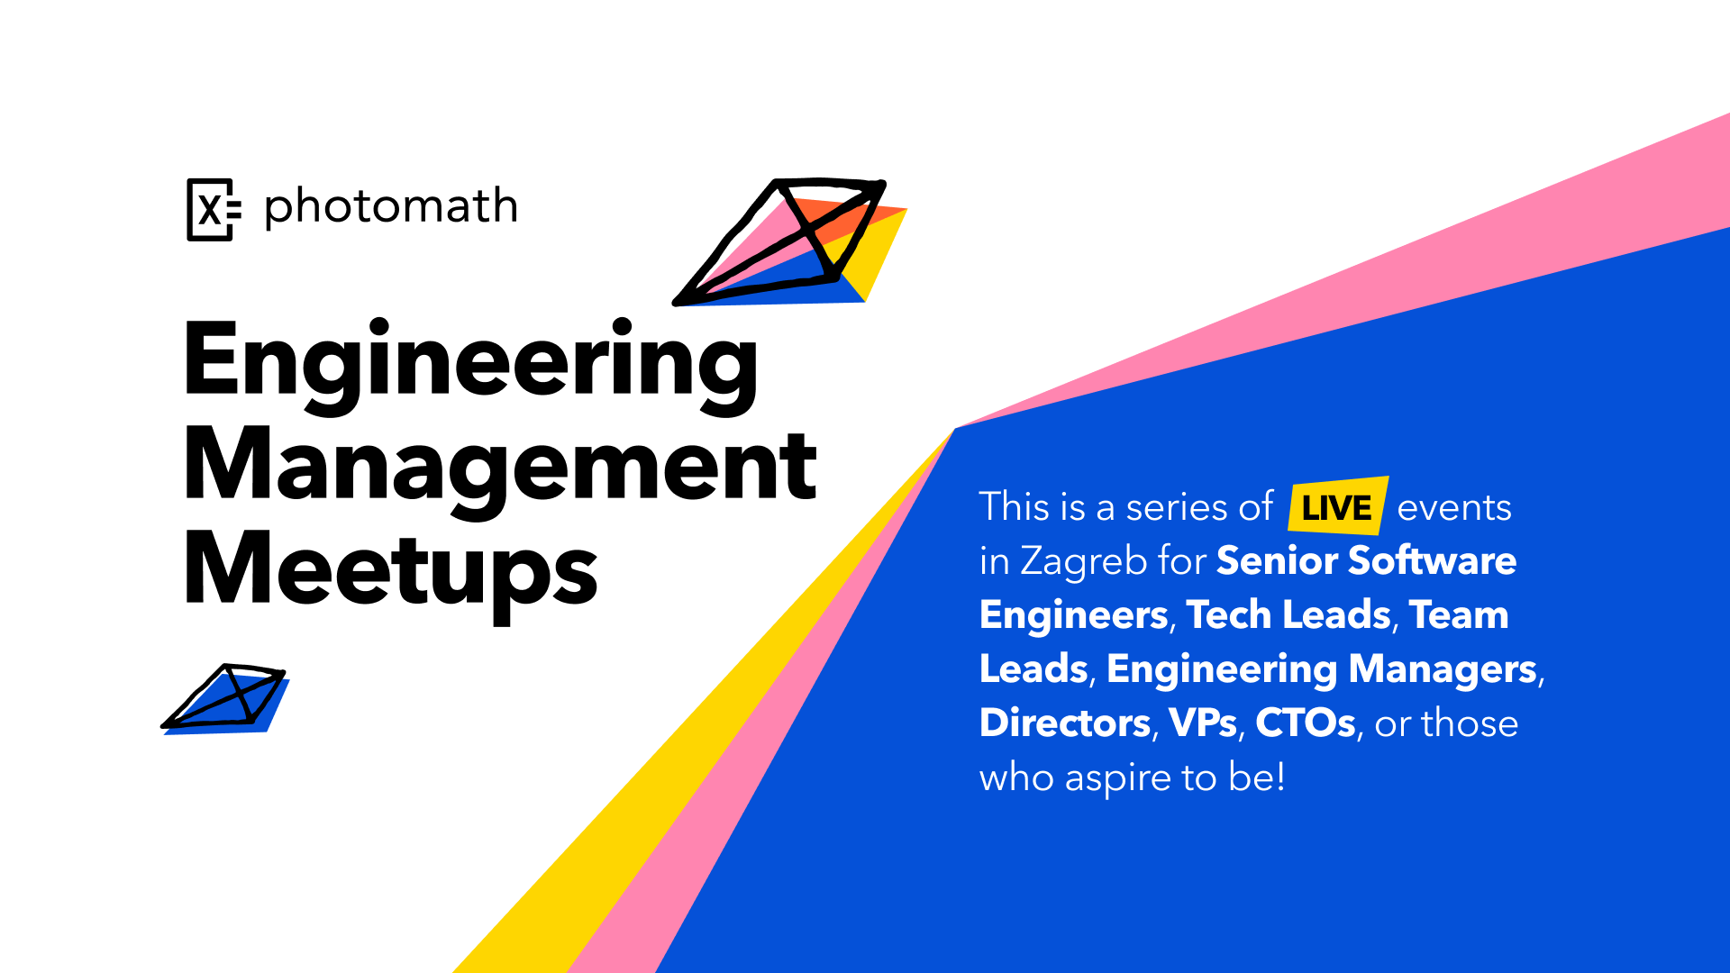
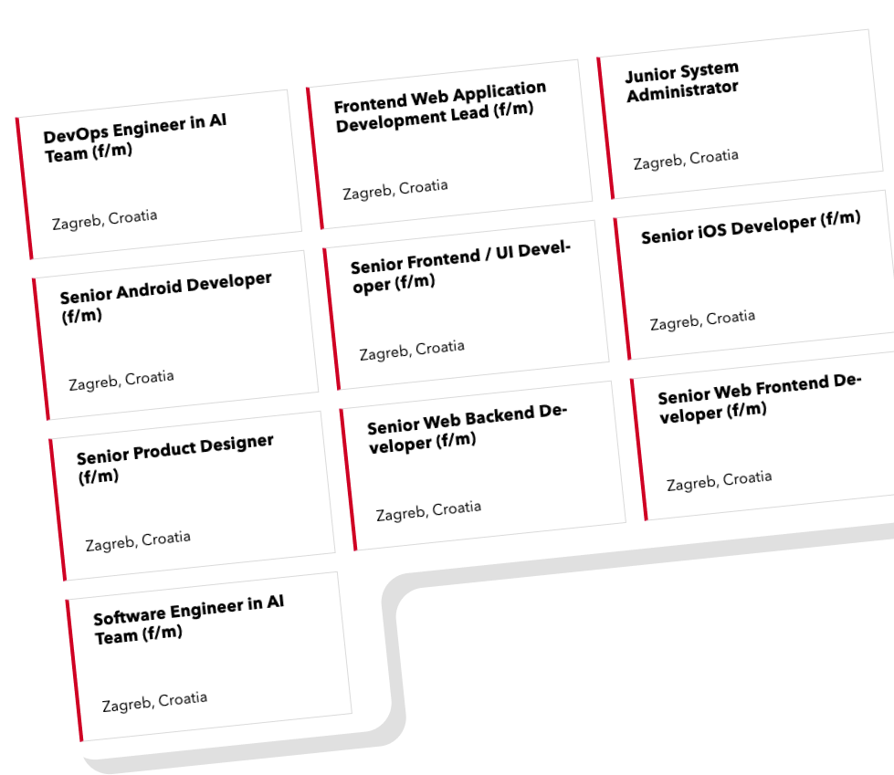
Pratite nas na Photomath Engineering Blog
Photomath Meetups knowledge-sharing events for the tech community
Q&A
Zapošljavamo
Engineers & Engineering Managers
AI, Mobile, C ++, Frontend, Backend, Core Infrastructure, SysAdmin, Quality Assurance, Data

